Slide 1
採購作業應注意事項及案例分享
秘書室 管理科
中華民國107年5月3日

Slide 2
大綱
辦理採購(如:設備/軟體等)包含後續數年維護服務之價格一併考量發包？
委託研究案件(委辦案)投標廠商資格訂定之疑義
公開徵求廠商
案例宣導：
1.未依採購作業程序辦理而違反採購人員倫理準則之處理?
2.洽拒絕往來廠商施作後續處理
3.獨家代理錯誤態樣
4.採購共約電腦加購電源供應器衍生物品閒置之疑慮?
5.以最終組成品為財產列管認定
6.廠商報價低於底價80%履約誠信品質審查
採購作業相關事項分享：規格、估價、預算分析、公開招標及驗收等

Slide 3
辦理採購包含後續數年維護服務之價格
一併考量發包
▓依據：107.1.11工程企字第10700010910號函：機關辦理採購案，如於使用期間有由原供應廠商提供維護服務之必要者，其後續數年維護服務之價格，建議附於採購標的一併考量，例如列為廠商報價項目或納入評選項目之一，合併招標決標，以免造成後續維護作業發生困難。
▓執行方式：
方案一：設備/軟體等採購與後續維護分開辦理
方案二：設備/軟體等採購與後續維護合併辦理

Slide 4
辦理採購包含後續數年維護服務之價格
一併考量發包
★執行方式：
年度 | 分開辦理(方案一) | 合併辦理(方案二)
107年 | 財物採購：採購名稱例如， 例1：輻射偵檢器 例2：程式設計或軟體 | 財物採購：採購名稱例如， 例1：輻射偵檢器及後續維護(2年) 例2：程式設計或軟體及後續維護(2年)
108年或保固期屆滿後之年度(109年)… | 勞務採購：採購名稱例如， 例1：輻射偵檢器後續維護案 例2：程式設計或軟體後續維護案 | 108及109年度無須辦理採購
110年 … | 勞務採購：採購名稱例如， 例1：輻射偵檢器後續維護案 例2：程式設計或軟體後續維護案 | 勞務採購：採購名稱例如， 例1：輻射偵檢器後續維護案 例2：程式設計或軟體後續維護案

Slide 5
辦理採購包含後續數年維護服務之價格
一併考量發包
★執行方案之優缺點：
比較項目 | 分開辦理 (方案一) | 合併辦理 (方案二)
預算支用/調度彈性大小 | 大 | 小
契約履約期限長短 | 短 | 長
開標決標議價空間大小 | 小 | 大
辦理採購案件件數多少 | 多 | 少
後續契約終止機率大小 | 小 | 大
※方案一為目前本所現行的辦理方式，不製作案例。

Slide 6
辦理採購包含後續數年維護服務之價格
一併考量發包
▓案例：方案二 合併辦理
行 政 院 原 子 能 委 員 會 核 能 研 究 所
採 購 申 請 單

Slide 7
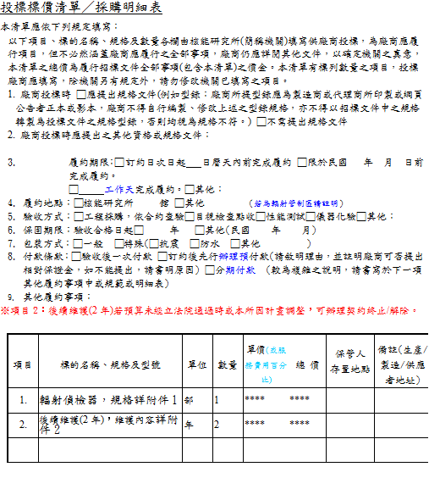
辦理採購包含後續數年維護服務之價格
一併考量發包
其他履約事項應加註：預算遭刪除或未通過之處理條款，作為契約後續執行與否之處理依據。

Slide 8
委辦案投標廠商資格訂定之疑義
如訂定投標廠商關於履約能力之基本資格時，限定廠商其受僱人僅擁有「研究機構之副研究員以上」或是「助理教授級以上之人員」資格，始能投標，是否與「廠商或其受雇人、從業人員具有專門技能之證明。如政府機關或其授權機構核發之專業、專技或特許證書、執照、考試及格證書、合格證書、檢定證明或其他類似之文件。」規定牴觸?
工程會回復：
該等文件如非屬認定標準第4條第1項第3款所稱政府機關或其授權機構核發之專業、專技或特許證書、執照、考試及格證書、合格證書、檢定證明或其他類似之文件，即違反認定標準之規定
說明：
依工程會意見必須先認定有「研究機構之副研究員以上」或「助理教授級以上之人員」資格等資格文件是否屬政府機關或其授權機構核發之相關或類似等文件。但實務上各單位審標人員，僅依聘書或利用期刊論文或研究報告等文件來證明其資格，無政府機關或其授權機構核發之文件證明，此資格認定之審查似不夠嚴謹，易招質疑。

Slide 9
委辦案投標廠商資格訂定之疑義
廠商資格訂立如「廠商之計畫主持人須具有製造、供應或承做類似本案之履約證明文件」、「廠商之計畫主持人須以第一作者曾發表與本案類似之期刊論文」?又如本案履約標的僅要求提出研究報告，惟投標廠商資格要求「曾發表SCI等級國際期刊論文等證明文件。」其限制是否適法?
工程會之回復：
本項係指廠商僱用人員須具備之條件，非屬認定標準第四條第1項第1款所稱「廠商具有製造、供應或承做能力之證明」。屬工程會訂定之｢政府採購錯誤行為態樣」序號二、(一)載明「訂定之廠商資格為「投標廠商資格與特殊或巨額採購認定標準」（以下簡稱資格標準）所無或違反或較該標準更嚴格之規定。」
說明：
本所有部分採購案限定廠商「某一職務之人」提出證明文件，如計畫主持人，顯然範圍比「廠商」更為窄，似訂立更嚴格之標準，工程會已明確回覆屬政府採購錯誤行為態樣。又「曾發表SCI等級國際期刊論文等證明文件」亦是同理。

Slide 10
委辦案投標廠商資格訂定之疑義
建議意見：
本所委託研究之採購案件大多為未達公告金額(100萬)，招標方式採公開徵求廠商第一次未達三家即改採限制性招標，實務上開標作業也極少有多家競標之情況，是否訂定廠商之特殊規格或履約能力證明，可再評估。
委託研究採購案設定廠商為公私立大學或法人機構，其教授或副教授(研究員)等人數皆不少，設定廠商須有上述資格之人員，並無實質上的效用， 且造成審標人員未確實審查其教授或副教授等資格是否為政府機關或其授權機構核發之專業、專技或特許證書、執照、考試及格證書、合格證書、檢定證明或其他類似之文件，易造成外部 (工程會採購稽核、審計部)等單位稽核時列為缺失。
建議委託研究之採購案件可僅列履約能力證明：如曾經做過類似領域之研究(如契約影本或發表之論文期刊等)，其餘更嚴格的限縮皆應刪除。
委託研究之採購案件，各單位如有確保研究品質之考量，可採用取最有利標精神辦理評審作業，將重要項目列為評審項目及加重其分數，無須於招標前設定上述資格。

Slide 11
公開徵求廠商
107年1月30日邀請林炳坤老師講授「政府採購綁標、契約變更、法律解讀與對策」，課程中有關實務上本所承辦同仁向廠商詢問規格或訪價並照廠商提供估價單規格訂定招標規範…等作為，可能涉及綁標、採購法細則25-1接受廠商建議及洩密等違法事項，老師提出可依採購法第34條第1項：｢機關辦理採購，其招標文件於公告前應予保密。但須公開說明或藉以公開徵求廠商提供參考資料者，不在此限」，先行於工程會網站公開各單位之採購需求徵求廠商提供估價，以達公開透明。
採公開徵求廠商之機制可避免：
(1)僅少數提供估價之廠商於招標公告前知悉採購內容，造成不公平現象。【工程會採購稽核委員於106年稽核本所購案時曾提出此疑慮】
(2)因於工程會網站向全國公開，已無涉保密洩密之情形。
(3)廠商提供估價之管道來源增加，可獲取更多資訊。建議各單位辦理逾10萬元之採購案件，可先行辦理公開徵求廠商之措施。

Slide 12
公開徵求廠商
一、作業流程：
來 源（請購單位） 承辦單位(秘書室管理科) 審核單位
工程會網站帳號申請
秘書室---帳號權限設定
工程會網站公開徵求廠商作業

Slide 13
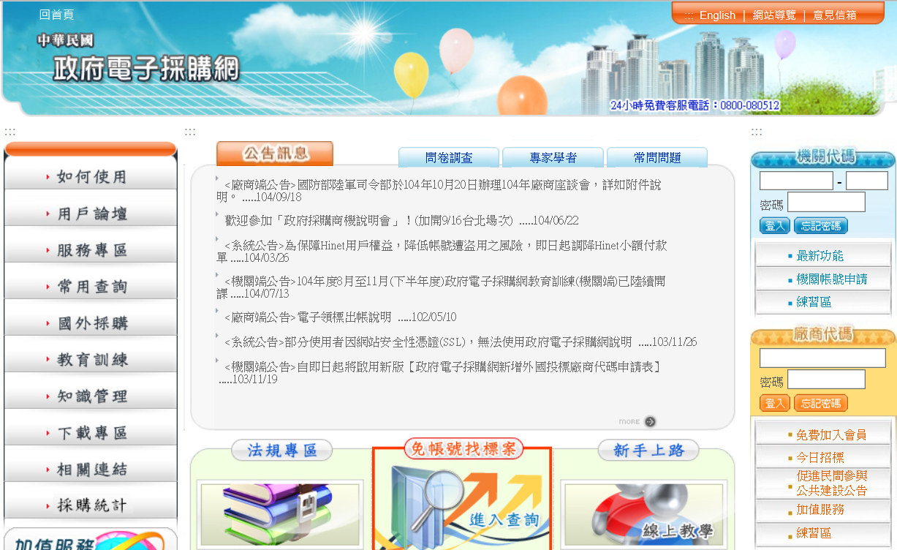
公開徵求廠商
二、公開徵求廠商之操作畫面
1.向秘書室管理科申請帳號密碼

Slide 14
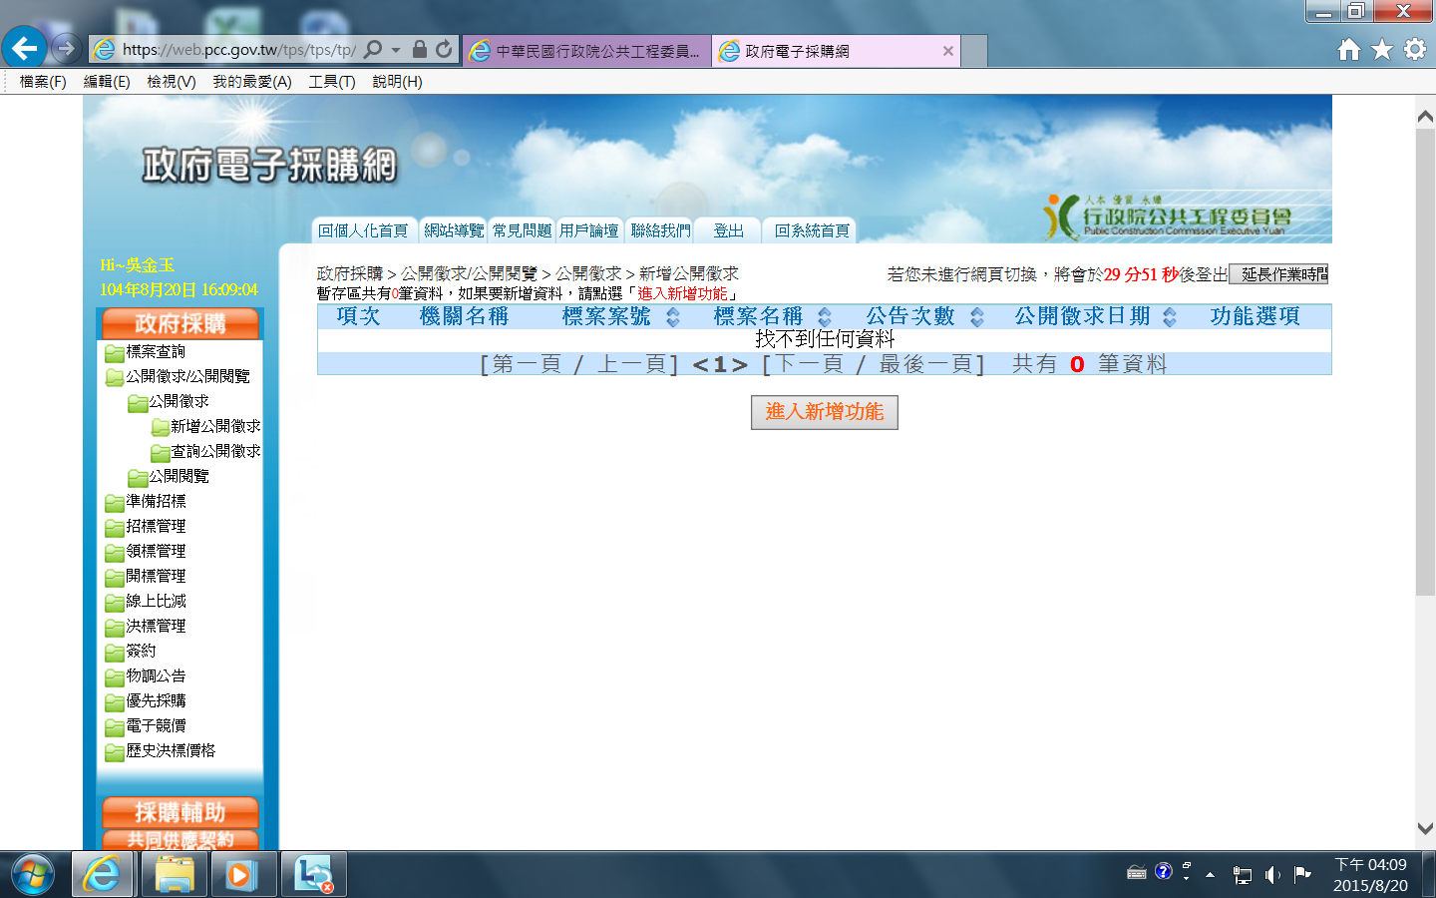
公開徵求廠商
2.工程會政府電子採購網---公開徵求

Slide 15
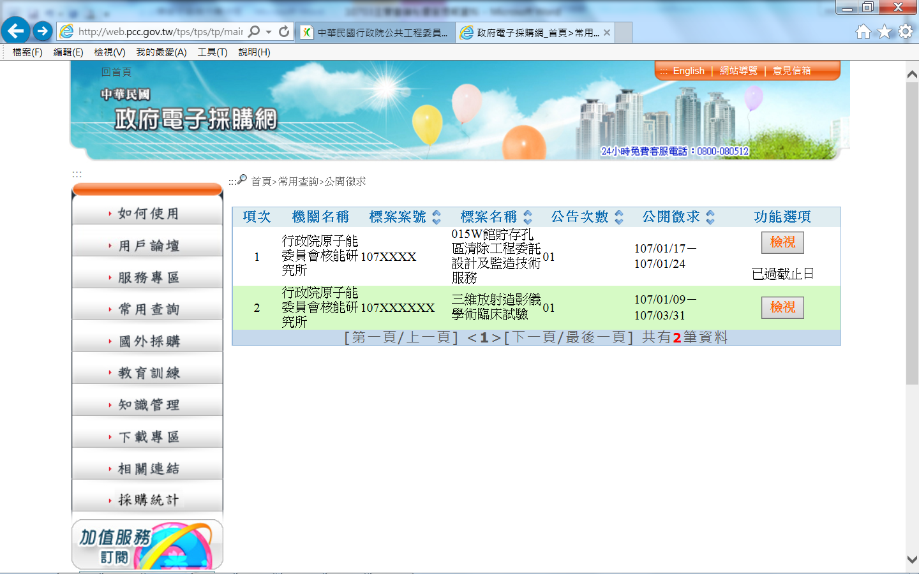
公開徵求廠商
三、範例
公開徵求期間視單位時程是否急迫 ---未有相關規定

Slide 16
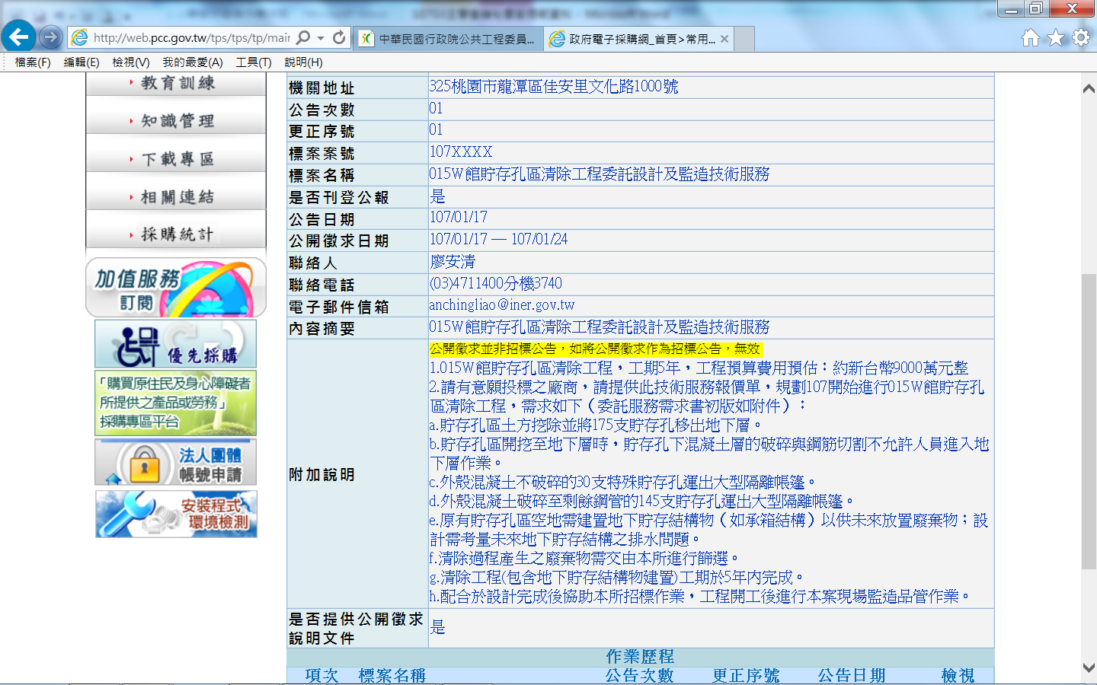
公開徵求廠商
項次1 :附加說明 不一定要很詳細之規格，大項目即可。

Slide 17
未依採購作業程序辦理而違反採購人員倫理準則之處理?
案由：
單位辦理「……高純鍺偵檢器維修」之勞務採購案，採購金額124萬採限制性招標，辦理驗收時監辦單位發現未附往返美國進出口等文件，後經使用單位補齊文件，文件中進出口日期皆較採購申請案申請及核准日早，未奉核定前即將儀器送修，顯有未依採購作業程序辦理之情況?

Slide 18
未依採購作業程序辦理而違反採購人員倫理準則之處理?
說明：
一、本案「……高純鍺偵檢器維修」於106年6月13日提出採購申請，採購金額124萬元，依本所採購作業流程會秘書室、主計室及政風室並於106年6月29日奉副所長批示核可。
二、本案核可後移請秘書室續辦採購招標訂約作業，本採購案為限制性招標，開標主持人邀請○○公司於106年7月13日赴本所進行投標議價程序，當日廠商依程序投標及減價，最後依底價承作，開標主持人當場宣布決標，本採購案契約生效。
三、秘書室管理科開標主持人106年7月13日製作決標紀錄及訂約陳核表經會主計室及政風室並於同年7月17日奉批可且與○○公司訂定契約。另同年7月18日上工程會網站登錄決標公告。
四、本案欲維修之儀器設備於106年2月13日經○○公司現場初步檢測須攜出做進一步評估，○○公司為儘速修復該設備，將儀器送美國原廠評估及檢修，直至106年5月儀器完成檢修送回本所。

Slide 19
未依採購作業程序辦理而違反採購人員倫理準則之處理?
問題探討：
一、依據本所採購作業程序，依序為1.申請作業流程、2.招標作業程序、3.履約驗收結報作業程序。請購單位首先提出需求申請並奉機關首長或其授權人批核後，移請秘書室管理科辦理第二階段招標作業程序，俟完成契約訂定再移請請購單位辦理第三階段之履約作業。
二、本案採購申請尚未提出奉核可，儀器已完成檢修，顯不符本所採購作業程序，此行為為採購法中「不依法令規定辦理採購」之錯誤行為態樣。
三、另採購人員倫理準則第七條第一項第三款：採購人員不得有下列行為：…三、不依法令規定辦理採購。本案使用單位亦有違此倫理準則。

Slide 20
未依採購作業程序辦理而違反採購人員倫理準則之處理?
處置措施：
一、採購人員倫理準則第十二條第一項：機關發現採購人員有違反本準則之情事者，應審酌其情狀，並給予申辯機會後，迅速採取必要之處置：
(一)公務員服務法、公務員懲戒法、公務人員考績法及其他相關規定處置。其觸犯刑事法令者，應移送司法機關處理。
(二)調離與採購有關之職務。
(三)施予與採購有關之訓練。
二、使用單位於106年9月30日上簽(敘明原因及改善措施)自請處分(施予口頭告誡…)簽奉核可。
三、採購作業程序繁雜，因不諳採購規定造成採購作業程序有瑕疵不周延，為可能發生之情況，秘書室管理科亦針對採購各階段(申請、招標及履約)採購承辦人員應持續注意改進事項，每年舉辦研討會、採購專業課程及首頁的即時宣導，加強採購專業之訓練。本案作成案例加強宣導。
四、使用單位考量指派較具採購專業知識或熟諳行政程序的人員辦理採購案件。

Slide 21
洽拒絕往來廠商施作後續處理
辦理小額購案採購申請，洽拒絕往來廠商施作，衍生之問題及後續處理

Slide 22
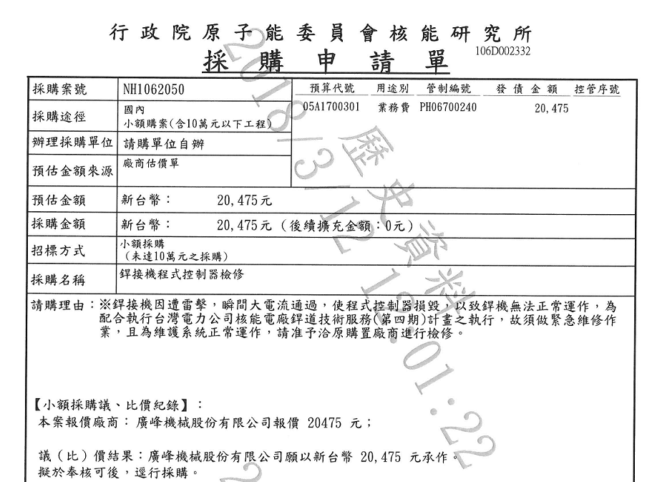
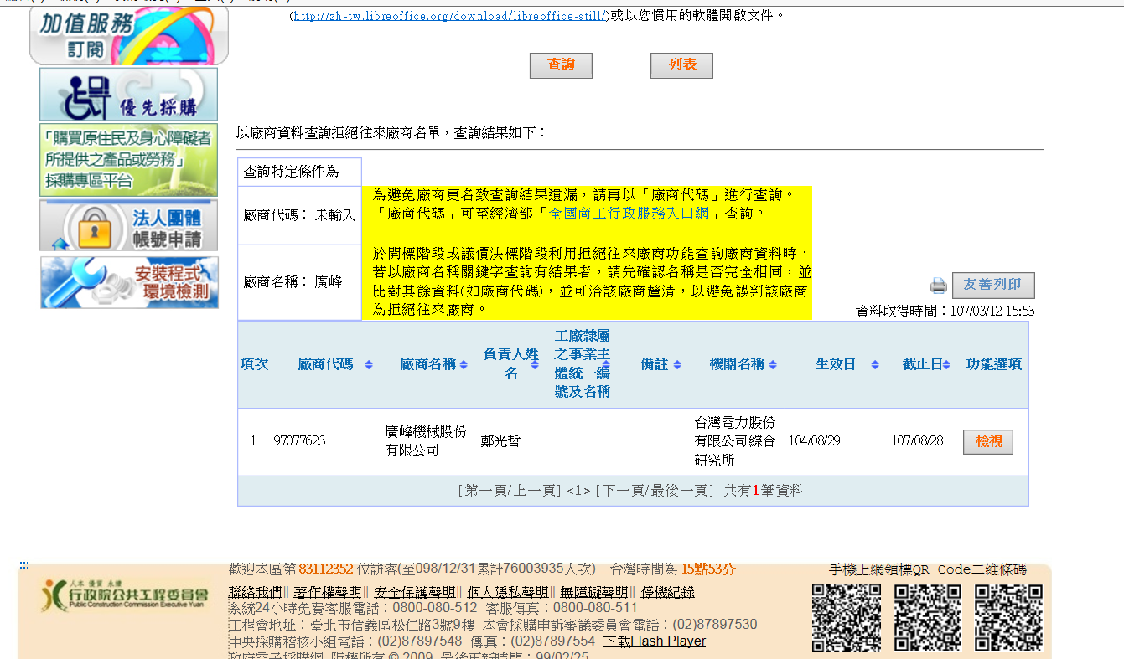
洽拒絕往來廠商施作後續處理
案例1：NH10620502「銲接機程式控制器檢修」金額20,475元，於106年8月14日奉單位核可並洽廣峰機械股份有限公司施作，且於106年8月28日完成結報付款。
拒絕往來廠商

Slide 23
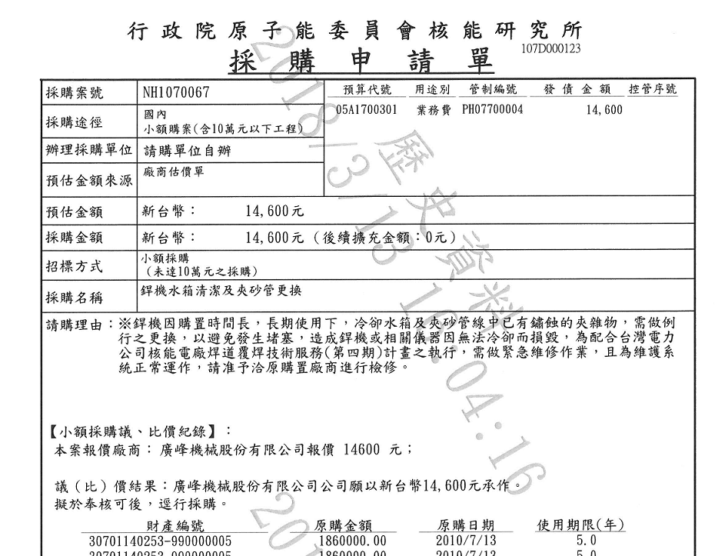
洽拒絕往來廠商施作後續處理
案例2:NH1070067 「銲機水箱清潔及夾砂管更換」金額14,600元，於107年1月4日奉單位核可並洽廣峰機械股份有限公司施作，且於107年1月9日完成結報付款。
拒絕往來廠商

Slide 24
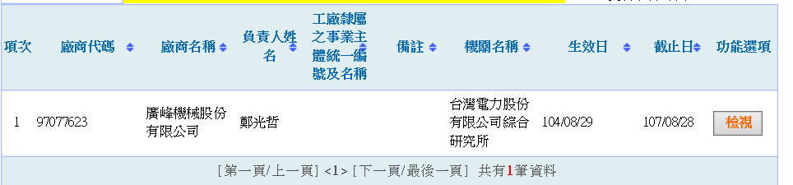
洽拒絕往來廠商施作後續處理
案由說明
1.審計部107.3~4月赴本所進行106年度財務抽查，請本所查填之調查表其一為是否為拒絕往來廠商(如下)，本所採購期間106年8月14日確為拒絕往來期間(104.8.29~107.8.28)。
2.本案屬小額購案3萬元以下，申請時無須加會監辦單位。
3.本案承辦人員係為新進人員，未曾接受採購法相關訓練課程，列印拒絕往來廠商查詢之資料，不清楚其用途。
4.本案已完成施作驗收，結報時因本所購案量較多，致產生漏未注意承作廠商係屬拒絕往來廠商之情況而撥付款項。

Slide 25
洽拒絕往來廠商施作後續處理
後續處理措施：
方案一:案例1(106年度)
方案二：案例2(107年度)
簽：(1)敘明理由
(2)後續處理措施：
1.加強訓練
2.依採購法第50條第2項不解除契約
※本案簽請參考後附案例
簽：(1)敘明理由
(2)後續處理措施：
1.加強訓練
2.依採購法第50條第2項解除契約並收回貨款
3.依政府採購法第101條第1項第12款規定，查察是否有可歸責於廠商之事由，須刊登公報?
移請秘書室發函:敘明解除契約不符合公共利益之事由，依採購法第50條第2項報請上級機關(原能會)核准不解除契約
收回廠商貨款檢附簽影本會主計室，並將貨款繳至出納科
原能會核准函(107.3.15會秘字第1070002872號函同意備查)

Slide 26
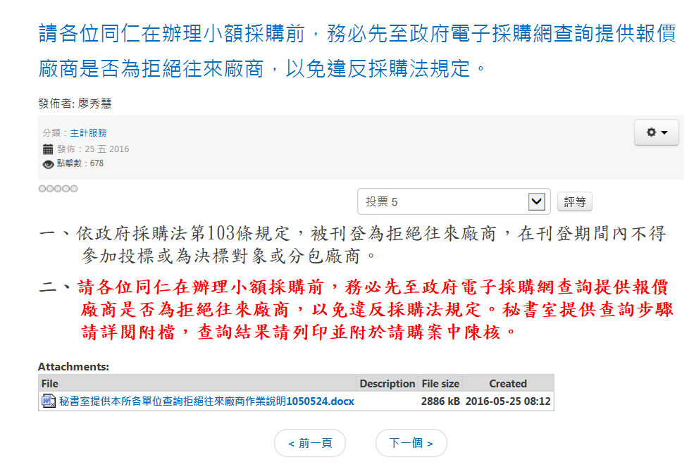

洽拒絕往來廠商施作
建議事項：
一、依政府採購法第103條規定，被刊登為拒絕往來廠商，在刊登期間內不得參加投標或為決標對象或分包廠商。
本作業說明已於105年5月25日刊登於本所網頁宣導並於採購系統上提醒並連結工程會查詢網
二、請同仁在辦理小額採購前，務必先至政府電子採購網查詢提供報價廠商是否為拒絕往來廠商，並將查詢結果列印檢附於請購案中陳核。如屬於拒絕往來廠商，不得洽該廠商議價，應另尋其他廠商，以免違反採購法規定。

Slide 27
洽拒絕往來廠商施作後續處理
建議事項：
三、依照政府採購法第103條第2項：機關採購因特殊需要，經上級機關核准者，不適用前項(被刊登為拒絕往來廠商，在刊登期間內不得參加投標或為決標對象或分包廠商)之規定。例如:儀器維修非得原廠代理商不可者或該儀器系統係屬訂製品，非原設計者不可者，得敘明特殊需要簽奉核可後，移請秘書室管理科報上級機關(原能會)核准，即可洽拒絕往來廠商施作。但建議採購金額較大且特殊需求具體明確者之購案，再採行此條款，比較不易被上級退件。
四、修正本所小額購案自我檢核表，增列是否為拒絕往來廠商之檢核事項。

Slide 28
案例1之簽呈
一、本組009館於106年7月下旬遭遇雷擊，瞬間大電流通過，造成銲接機之程式控制器線路(下稱控制器)損毀。當時為配合「台灣電力公司核能電廠銲道技術服務(第四期)」計畫之執行，需作緊急維修，因此於106年8月申請採購案「銲接機程式控制器檢修」(案號:NH1062050)，即為本次審計部所稽核之購案。
二、查損壞之程式控制器，為本所於99年依據公開招標所訂購(採購案名稱:「銲接精密工作台」，案號: NS0990523)，當時得標廠商為廣峰機械股份有限公司(下稱廣峰公司)，決標金額為1,150,000元。
三、本機台控制線路為客製化以同時搭配多種銲接設備，以利本所執行先進銲接製程開發。考量廣峰公司為此銲接機台設計及製造廠商，其他廠商如要維修，恐有困難，縱有能力維修，恐曠日廢時，為免研究計畫時程耽擱，評估後，利用小額採購逕洽廠商報價承攬。另為確保控制器在更換後，系統亦能正常運作，故洽原製造廠商－廣峰公司進行檢修作業，採購金額為20,475元整。
四、承辦同仁為本所新進之研發替代役，為進行緊急維修，未能事先查驗廣峰公司為拒絕往來廠商，隨後並依程序完成驗收與結報。後續為避免再度發生類似情形，擬規劃承辦同仁參與採購法相關之訓練，以加強法規知識。
五、按政府採購法第50條第1項第6款規定，廠商有拒絕往來廠商之事由，於開標前發現者，所投之標不予開標;開標後發現者，應不決標予該廠商，又按同條第2項規定，決標或簽約後發現得標廠商於決標前有前項情形者，應撤銷決標、終止契約或解除契約，並得追償損失。但撤銷決標、終止契約或解除契約反不符公共利益，並經上級機關核准者，不在此限。雖本案為小額採購，似不直接適用第50條之開標及決標規定，然為落實政府採購法第101條之立法意旨，以提升政府採購品質，仍應參考政府採購法第50條之法理。查本案之程式控制器已安裝多時，如現今始解除契約並回復原狀，徒增法律關係之複雜，又本案為訂製品，亦難找尋適當之替代品，故解除契約似不符合公共利益。準此，擬依政府採購法第50條之法理，報請上級機關-原能會核准。
原因
改進及因應措施

Slide 29
案例2之簽呈
主旨：關於本所小額採購案「銲機水箱清潔及夾砂管更換」(採購案號：NH1070067)，廠商為拒絕往來廠商，擬解除契約並追償契約價金，詳如說明，陳請核示。
說明：
一、本組之銲機因購置時間長，在長期使用下，冷卻水箱及夾砂管線中已有鏽蝕的夾雜物，需做例行之更換，以避免發生堵塞，造成銲機或相關儀器因無法冷卻而損毀，為配合台灣電力公司核能電廠焊道覆焊技術服務(第四期)計畫之執行，需做緊急維修作業，且為維護系統正常運作，申請小額採購「銲機水箱清潔及夾砂管更換」(採購案號：NH1070067)，洽原購置廠商-廣峰機械股份有限公司(下稱廣峰公司)進行檢修，契約金額為新台幣14,600元，並於今年1月9日完成驗收並結報。
二、惟當初事態之緊急，事後始發現廣峰公司為拒絕往來廠商。按政府採購法(下稱本法)第103條規定，刊登於政府採購公報之廠商，不得參加投標或作為決標對象或分包對象。又按機關辦理公告金額之一以下採購常見誤解或錯誤態樣，認為小額採購亦適用本法第103條規定。再按本法第50條第2項前段規定，於決標或簽約後發現得標廠商為拒絕往來廠商，應撤銷決標、終止契約或解除契約，並得追償損失。為貫徹本法第101條之立法意旨，仍應參考政府採購法第50條第2項前段規定解除契約。
三、經諮詢廣峰公司，願意配合本所解除契約，並償還契約價金新台幣14,600元整。
四、依據政府採購法第101條第1項第12款規定，因可歸責於廠商之事由，致解除或終止契約者，機關應刊登廠商於政府採購公報。所謂「可歸責於廠商之事由」，按工程會訴89312號審議判斷書意旨，係指廠商欠缺履約之意願及能力，或嚴重未履行契約所訂之義務而言。反之，如廠商已相當程度履行其應盡之給付義務，即不能以本款之規定終止或解除契約。(臺北高等行政法院102年度訴字第251號判決、臺北高等行政法院100年度訴字第1255號判決、臺北高等行政法院97年度訴字第698號判決、工程會委託研究計畫，亦同)。查本案並非欠缺履約之意願及能力或嚴重未履行契約所訂之義務，而導致解除契約。是以，並無本款之適用，併與敘明。
擬辦：奉核可後，通知廣峰公司解除契約並繳回本案契約價金新台幣14,600元整，並請主計室協助處理繳納國庫等事宜。
原因
處 理 措 施

Slide 30
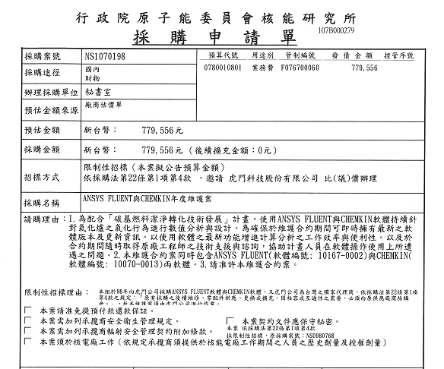
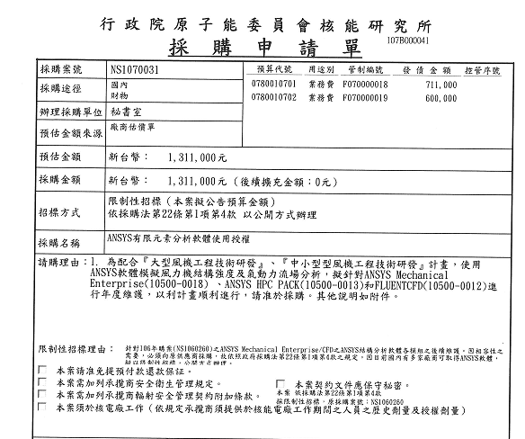
獨家代理錯誤態樣
案例：本所採購ANSYS有限元素分析相關軟體，軟體係因版權所屬適用限制性招標條款。其中同屬ANSYS 軟體，NS1070031採以公開方式辦理；NS1070198係採洽虎門科技議價

Slide 31
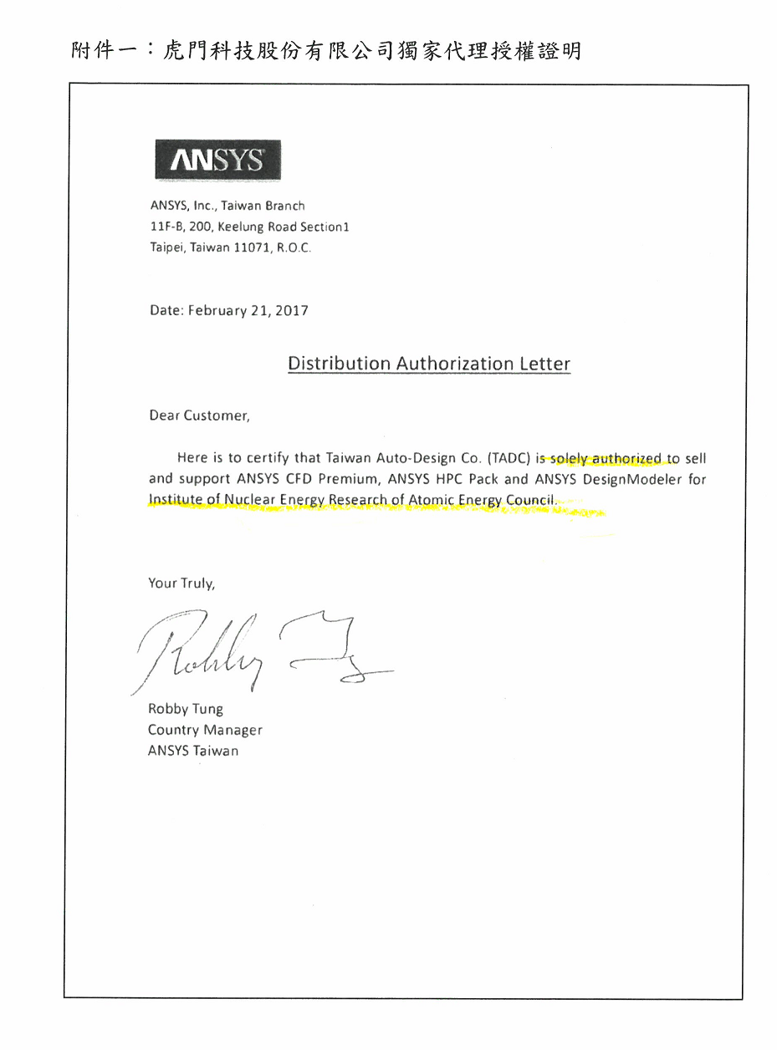

獨家代理錯誤態樣
說明：
虎門科技股份有限公司提供之獨家授權書，為核能研究所專屬代理，洽其議價之獨家代理依據不夠嚴謹。
※經調查及使用單位說明後發現ANSYS在台灣有四家代理商，其中虎門科技負責核能研究所。原廠與代理商授權區域劃分係屬廠商之行為，本所無須配合。
獨家授權
核能研究所

Slide 32
獨家代理錯誤態樣
建議事項：
爾後有關採購ANSYS相關軟體之購案僅須敘明限制性之理由，採限制性招標以公開方式辦理，廠商所提之獨家授權無須採用。(如果採購金額逾100萬，即使第1次開標僅1家廠商亦可辦理決標喔!---因前提係限制性招標)
獨家授權應是FOR台灣地區(或亞洲)且僅授權一家，才可逕邀其議價。又考量其他廠商也許可以平行輸入拿到貨，建議使用單位如非時程緊急，盡量以公開方式辦理，日後較無爭議。
例如:
This is to confirm that the mentioned company is out exclusive dealer in Taiwan

Slide 33
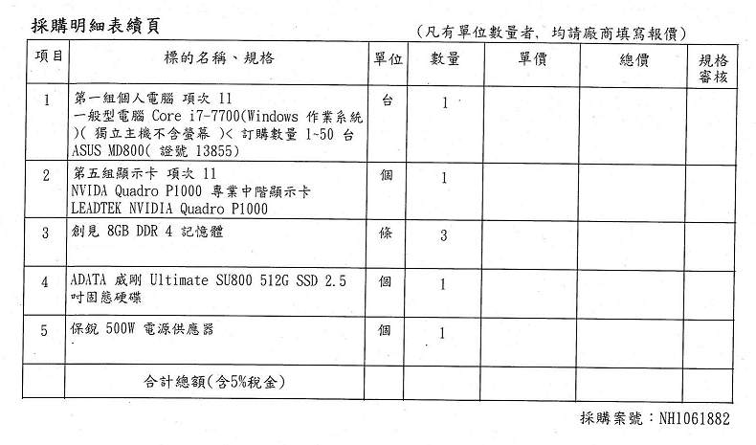
採購共約電腦加購電源供應器
衍生物品閒置之疑慮
案例1：NH1061882採購共同供應契約第一組個人電腦一台並加購500W電源供應器

Slide 34
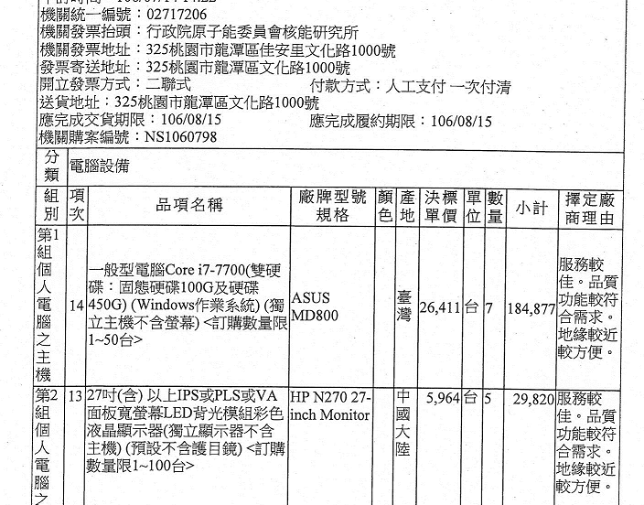
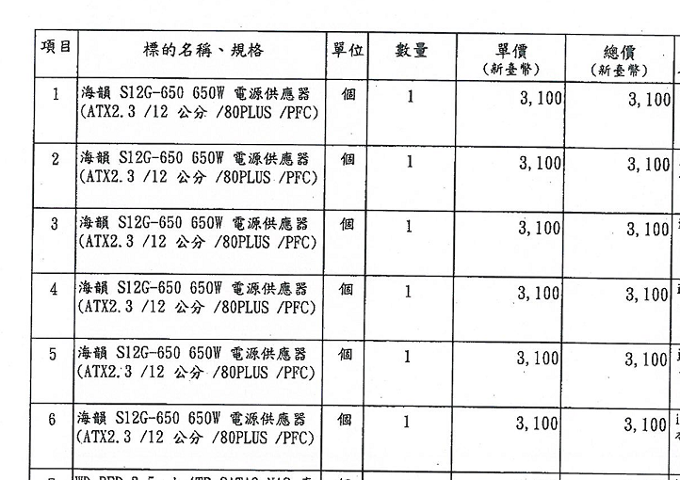
採購共約電腦加購電源供應器
衍生物品閒置之疑慮
案例2：NS1060798購買共同供應契約電腦7台，另案NS1060903購買電腦周邊組件加購電源供應器6台
NS1060798向共約廠商採購電腦7台
NS1060903送祕書室集中採購電腦周邊組件其中6台電源供應器

Slide 35
採購共約電腦加購電源供應器
衍生物品閒置之疑慮
衍生問題：
原共同供應契約之電腦已配備電源供應器一台，加購電源供應器更換至新購電腦，造成原配備電源供應器閒置並有浪費公帑之疑。
加購之電源供應器應增值至新購電腦財產，另案採購造成支用預算用途別有誤(原應以設備費支應卻以業務費申請)，須俟調整預算簽核後始辦理財產列管，影響結報時程。

Slide 36
採購共約電腦加購電源供應器
衍生物品閒置之疑慮
解決方案：
案例1：(詳下頁簽)
將原閒置的電源供應器安裝至別台舊電腦(電源供應器有損壞)，並以維修方式列帳至舊電腦，舊電腦損壞電源供應器繳回秘書室管理科。
新購電腦原配備電源供應器之價值改以業務費支應。

Slide 37
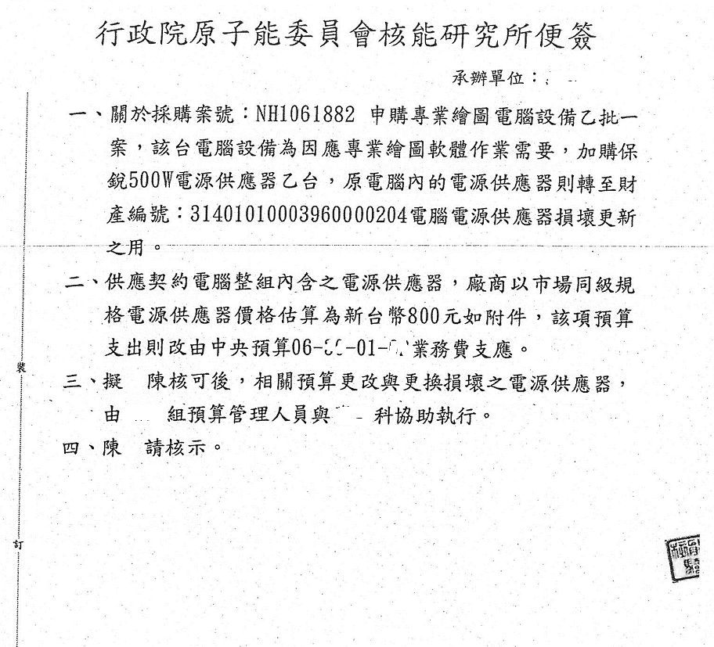
採購共約電腦加購電源供應器
衍生物品閒置之疑慮
解決方案/簽範例：
將閒置電源供應器安裝至舊電腦
調整預算用途別

Slide 38
採購共約電腦加購電源供應器
衍生物品閒置之疑慮
解決方案：
案例2：
新購6台電源供應器不安裝至原預計之新電腦，改安裝至其他3台伺服器(其功能減損，預計近期修復者)。
新購6台電源供應器另以物品列帳，無須調整預算用途別。

Slide 39
採購共約電腦加購電源供應器
衍生物品閒置之疑慮
建議事項：
共同供應契約電腦規格如不敷各單位業務所需要，得敘明理由自行訂定規格並以公開招標方式辦理採購，不宜用共約方式採購再加購其他功能較強之配備(如：電源供應器、顯示卡…)，以避免造成電腦原配備部分項目有閒置產生浪費公帑之疑慮。
以共同供應契約採購電腦，如需其他非共約項目，建議盡量以增購項目併入，勿另案辦理，以避免事後發現產生財產列管及預算調整等困擾。

Slide 40
以最終組成品為財產列管認定
財產列管認定以最終組成品為達到其可使用狀態所有費用，皆列入財產價值。申請案以半成品單價作為預算支用之依據，結報時財產列管以成品認定，造成預算用途別(業務費、設備費)不一致，須辦理經費支用之變更。

Slide 41
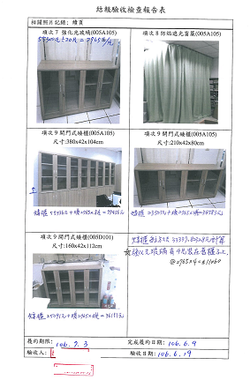
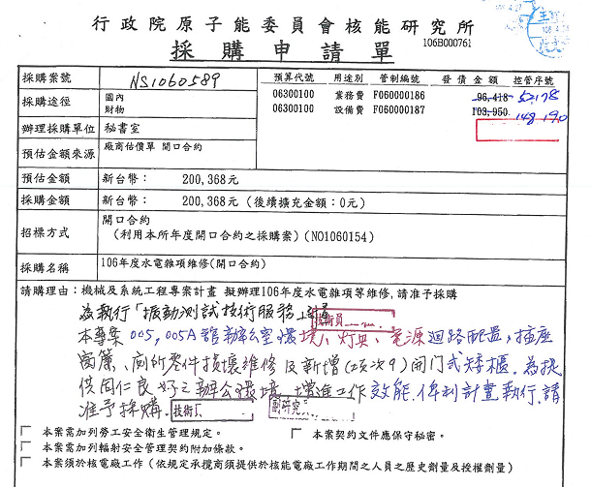
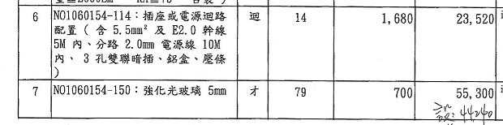
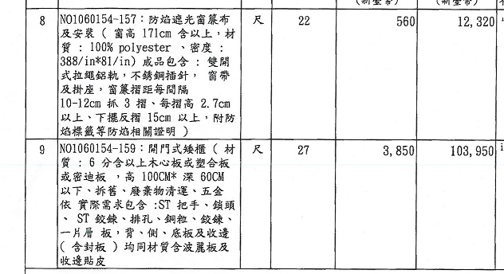
以最終組成品為財產列管認定
案由：
本案採購本所106年雜項維修開口合約中之品項，其中第7項強化玻璃及第9項矮櫃，施作完成後組合為玻璃櫃子，依每座櫃子尺寸計算單價已超過1萬元屬於財產非物品。致申請案之預算用途別有誤應調整。
申請時單價未超過
1萬
以
業
務
費支
用
成品櫃子單價超過1萬以設備費列帳

Slide 42
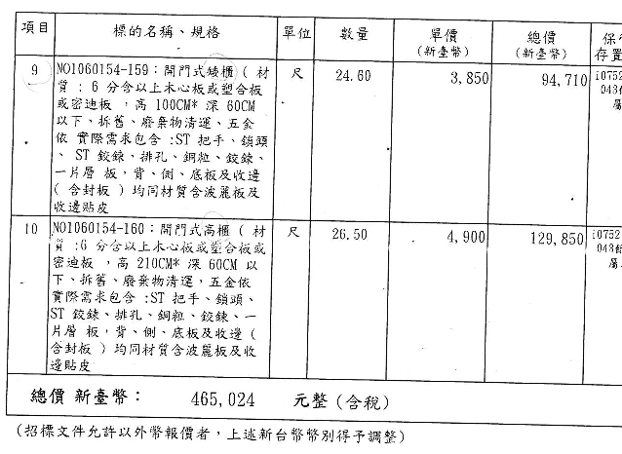
以最終組成品為財產列管認定
解決方案：
購案申請時：
購案申請時請開口合約商先量好櫃子的尺寸(是否含玻璃)繪製示意圖(如下頁)，並計算每座櫃子價格，以利預算支用之判定。

Slide 43
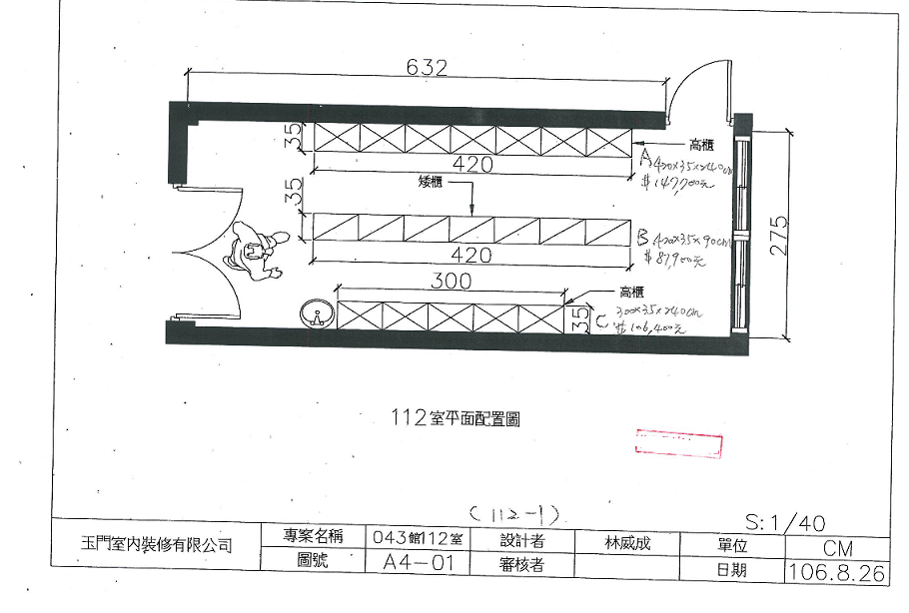
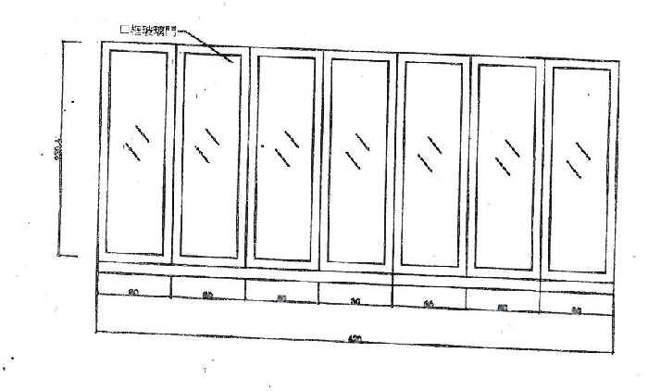
以最終組成品為財產列管認定
示意圖---範例
櫃子完成後之形狀尺寸位置圖
每種櫃子之尺寸示意圖：

Slide 44
以最終組成品為財產列管認定
建議事項：
採用開口合約之品項，使用單位應以施作後完成品為財產/物品之認定，作為預算支用用途別之依據，而非依開口合約品項之單價(半成品)。
使用單位應事先了解施作之品項，請廠商先製作簡單之示意圖，並檢附於採購申請案，以減少購案後續之困擾，如下：
1.財產管理人員於購案申請時可先協助判斷財產價值。
2.可避免結報時再上簽調整預算。
3.減少年底設備費預算不足，無計畫可調整之困擾。
4.減少結報撥款時程之延誤。

Slide 45
廠商報價低於底價80%誠信履約之虞的審查
案由：
1.採購｢精密氧化鋁全瓷乘載複合容器及中空氧化鋁薄墊片」700,000元，二家廠商(A及B)提供估價A：700,000元；B：865,000元(以A廠商為預算金額)
2.107/4/12 採電子開標，投標廠商A:630,000元；C:485,000元(非估價廠商)。
3.底價：650,000元(假設值)，C廠商報價低於底價的80%=520,000元，使用單位要審查C廠商是否有誠信履約之能力?

Slide 46
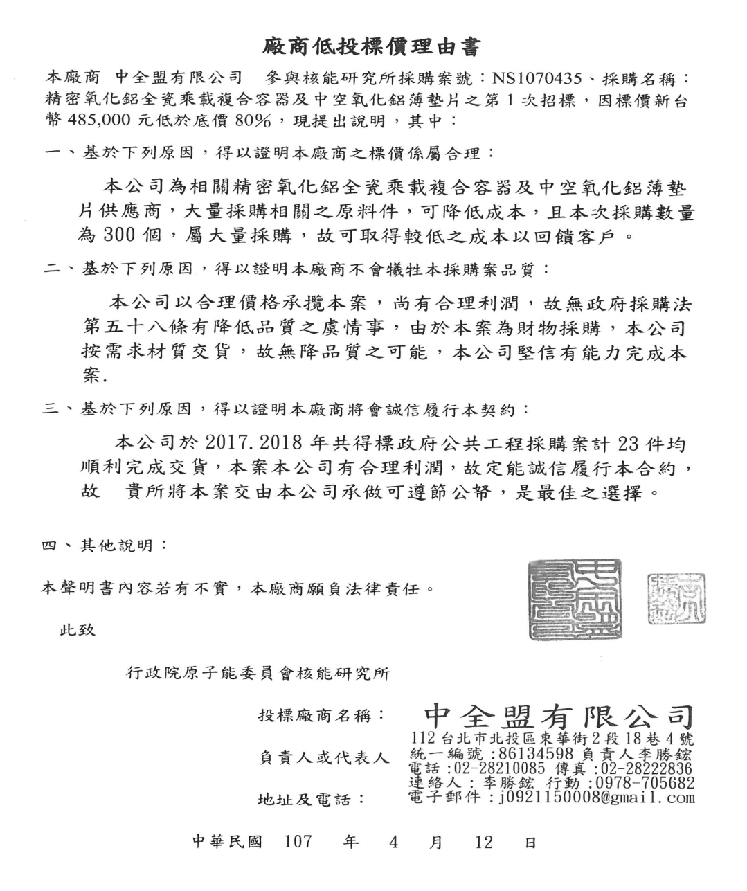
廠商報價低於底價80%誠信履約之虞的審查
※4/12開標 C廠商報價低於底價的80%，本室開標主持人請廠商於4/13下班前提出說明。
廠商說明
如期提出

Slide 47
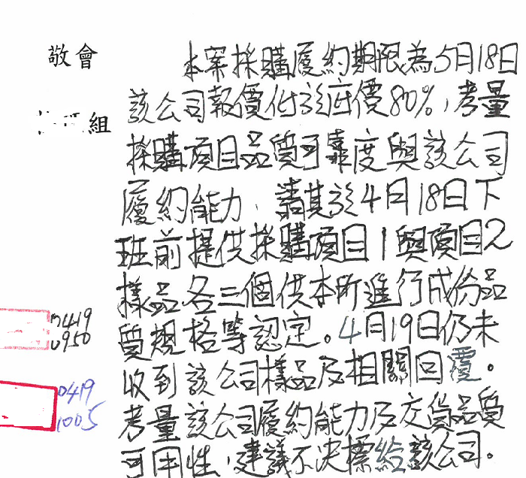
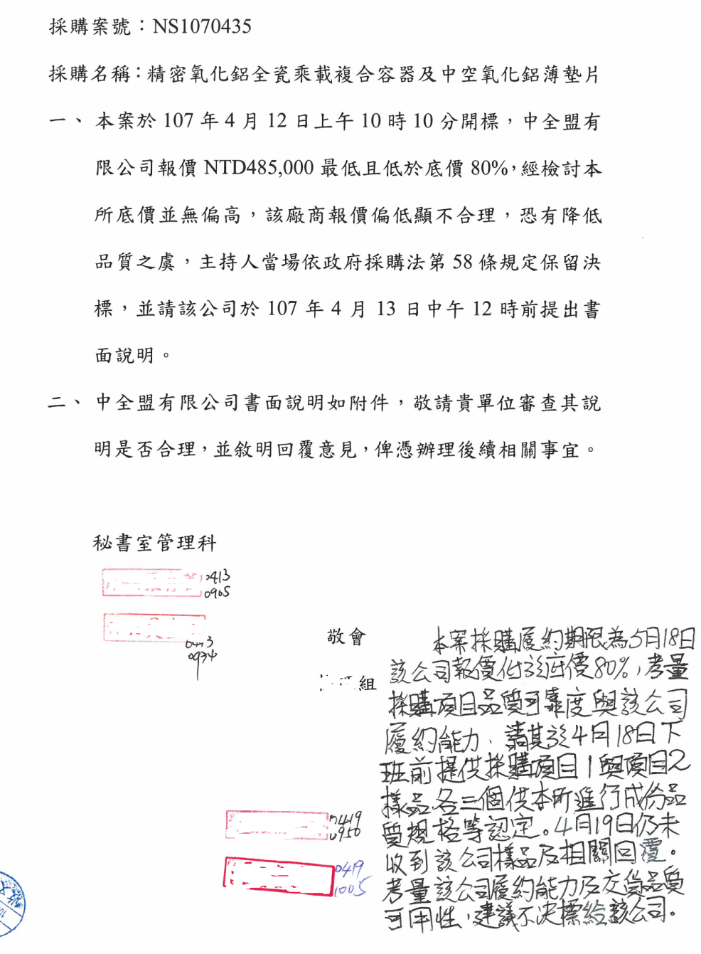
廠商報價低於底價80%誠信履約之虞的審查
使用單位審查意見:不決標予廠商

Slide 48
廠商報價低於底價80%誠信履約之虞的審查
廠商電話異議：
1.本所承辦人要求提供樣品，違反採購公平?
2.本所承辦人用微信告知廠商：廠商之貨品無法符合規定?似乎暗示已有配合廠商~~
3.採購標的中成分氧化鋁＞98%、金屬鋁＜2%，承辦人要求金屬鋁成分要2%?

Slide 49
廠商報價低於底價80%誠信履約之虞的審查
錯誤態樣：
1.使用單位就廠商報價低於底價80%誠信履約之審查，請廠商提供補充意見應合理，不得過當要求。例如：樣品(因有價值高低、保存期限等因素，應於招標文件預先載明才是)。
2.請不要預設廠商測試不會過(此為履約階段非招標階段)，此說法會造成廠商聯想本所已有預設之施作廠商，將影響採購秩序。

Slide 50
廠商報價低於底價80%誠信履約之虞的審查
建議事項:
1.本案可請廠商提出已完成履約案件中，與本案需求項目相似之資料，供評斷是否有誠信履約之虞即可。例如:廠商所提理由書中敘及已履約完成23件採購案，使用單位可請廠商提供與本案需求項目相似之佐證文件。
2.使用單位如擔心廠商履約品質，可事先審查規格或履約能力證明等資料。勿就公告招標沒有要求之項目，於審查報價低於底價80%時要求。
3.廠商可否通過測試係屬廠商應負責之行為，不可預作推測。如得標廠商無法完成履約，將依採購法101條款處置廠商，廠商之風險由其自行評估才是。使用單位同仁與廠商聯絡時請確實注意表達方式，勿造成廠商有不當之聯想。
4.使用單位同仁於採購案件各階段(規格、審標、履約…等)有疑義時可洽管理科採購同仁協助。

Slide 51
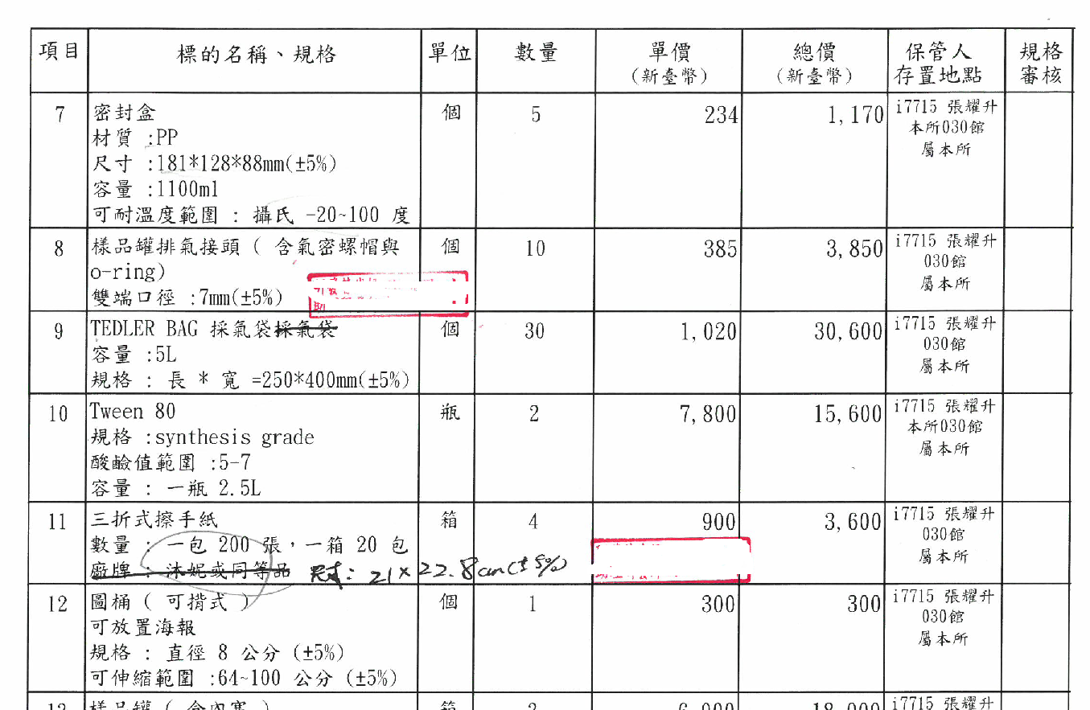
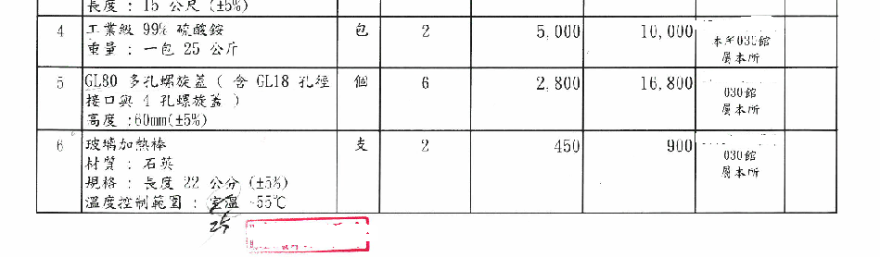
採購作業相關事項---規格
★溫度控制範圍:室溫到55度?
擦手紙：廠牌? 尺寸?
1.室溫每個人定義可能不同，驗收會有疑義~~
2.擦手紙尺寸比較重要而非廠牌，建議不要照抄廠商的規格~~

Slide 52
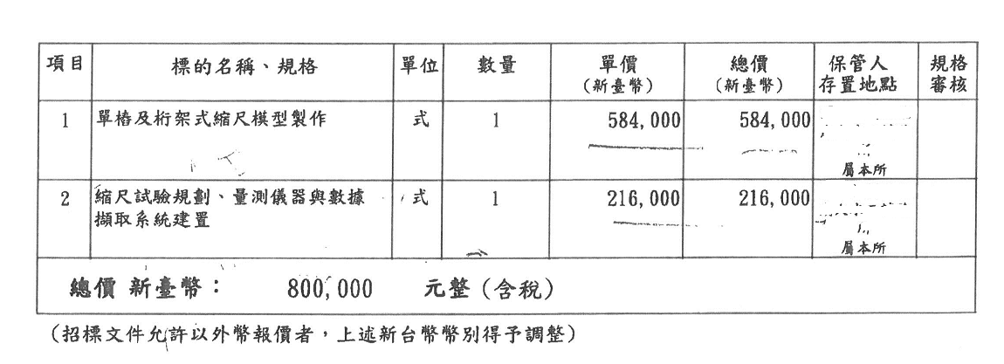
採購作業相關事項---規格
★預算用途別係設備費或業務費？
標的規格---OK?
更改前
項目 | 規格內容 | 單位 | 數量 | 單價 | 用途別
1 | 單樁及桁架式縮尺模型製作 | 式 | 1 | 584000 | 02
2 | 水工試驗場地規劃配置(包含租借水工所之量測儀器、儀器之校正以及試驗場地所有設備之位置安排) | 式 | 1 | 216000 | 02
更改後
※設備費：單價(最終成品認定)1萬以上且使用年限二年以上
※物品(消耗性或非消耗性)：單價未達1萬或使用年限未達二年

Slide 53
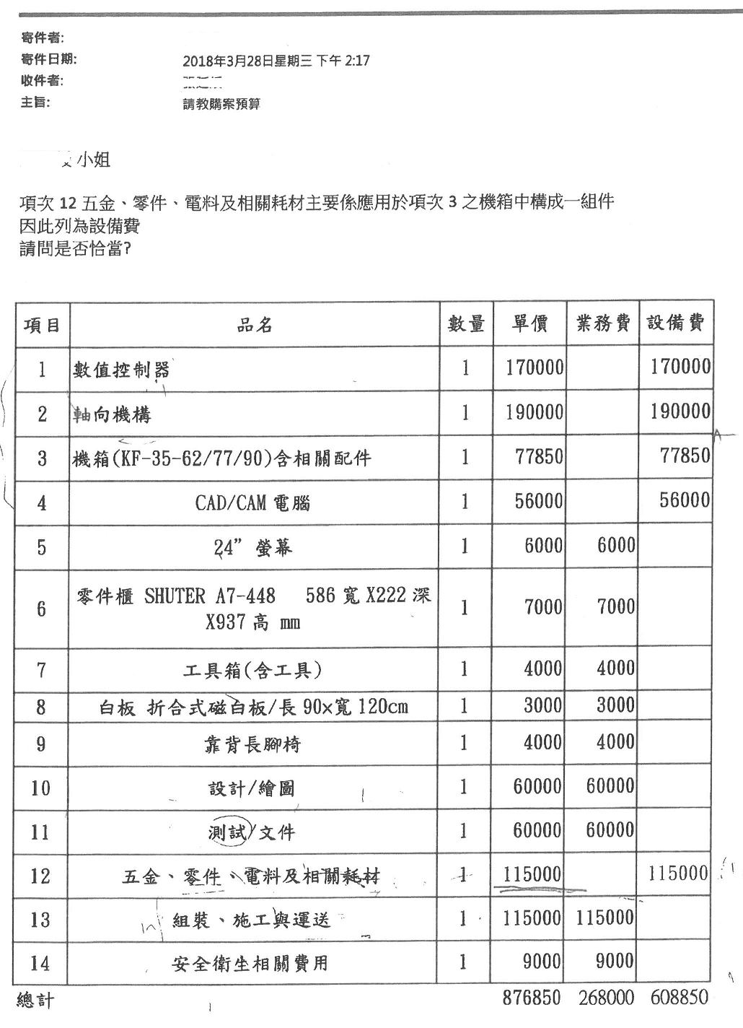
採購作業相關事項---規格
★達到設備可以使用狀況之相關支出皆以設備費勻支。
※以本案為例 是否僅項次12而已?
第10、11 、13及第14項?

Slide 54
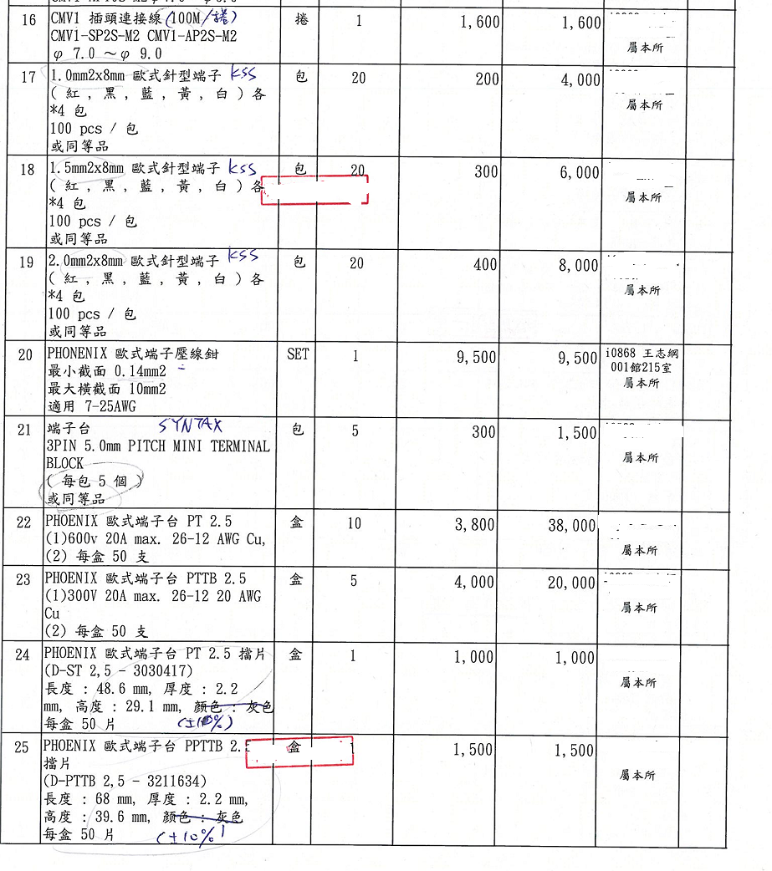
採購作業相關事項---規格
★規格中有或同等品但無廠牌型號?
★規格中顏色有其必要嗎?
★規格中之尺寸的誤差值?

Slide 55
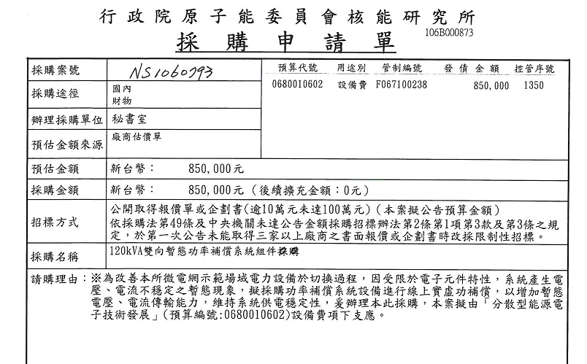
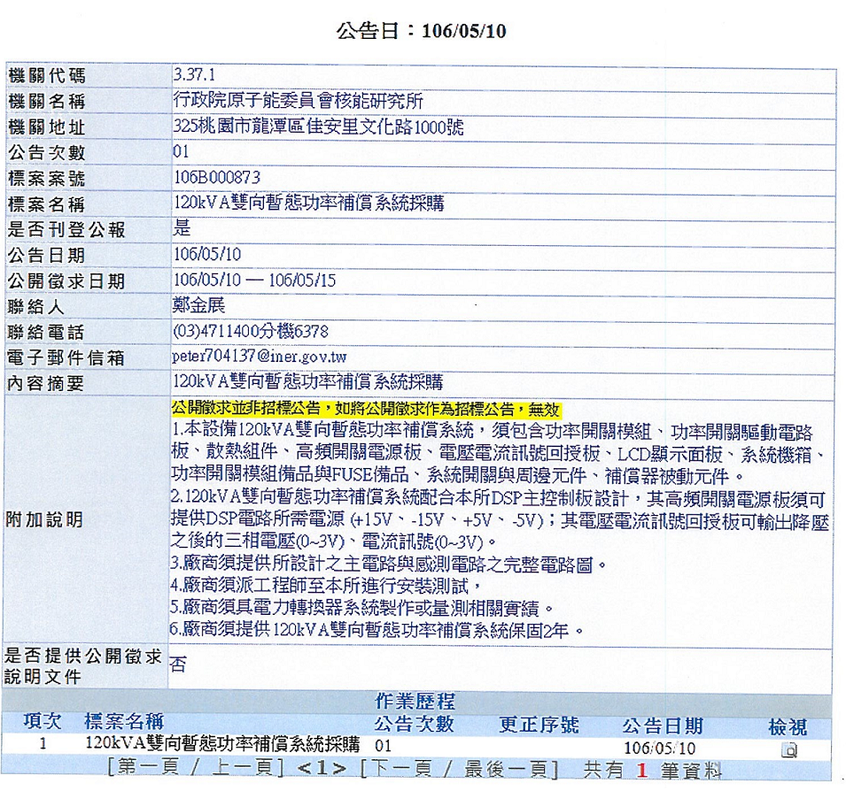
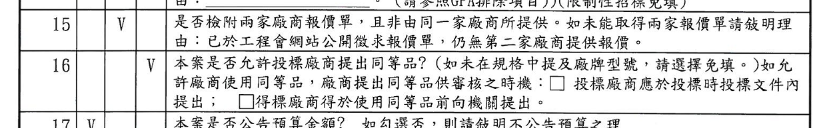
採購作業相關事項---估價/尋商
▓本案採取公開徵求方式(工程會網站)尋商---仍無法取具二家估價單，理由充分，又因已公開無洩密之風險(採購規格於公告前應保密)。
公開徵求

Slide 56
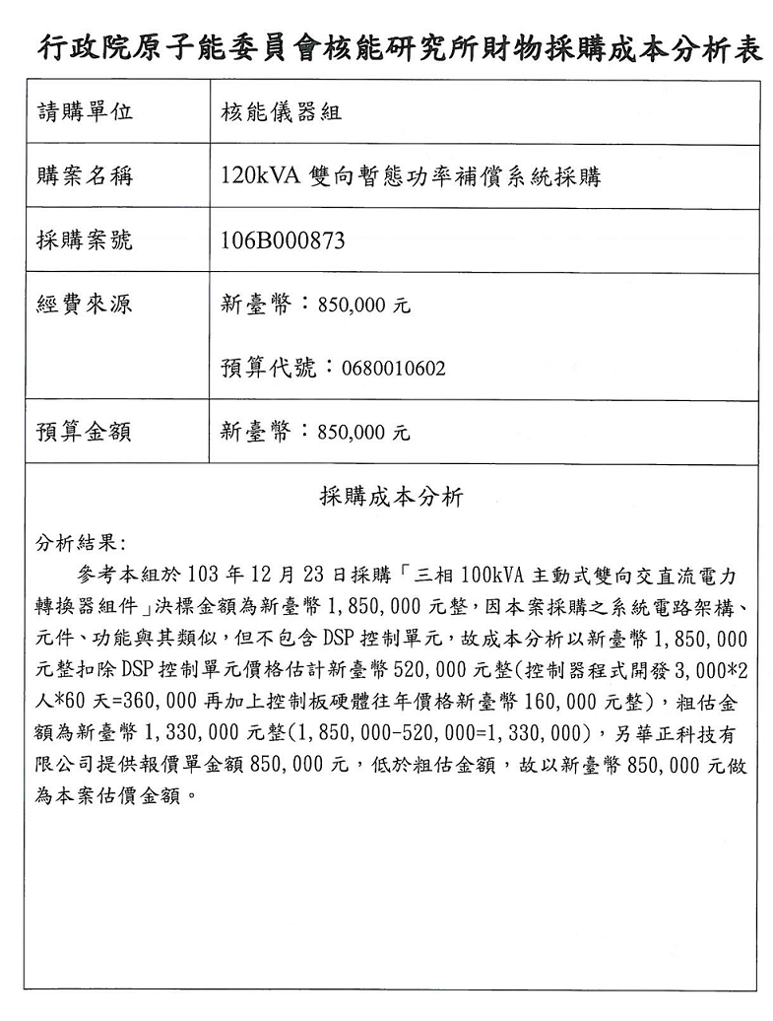
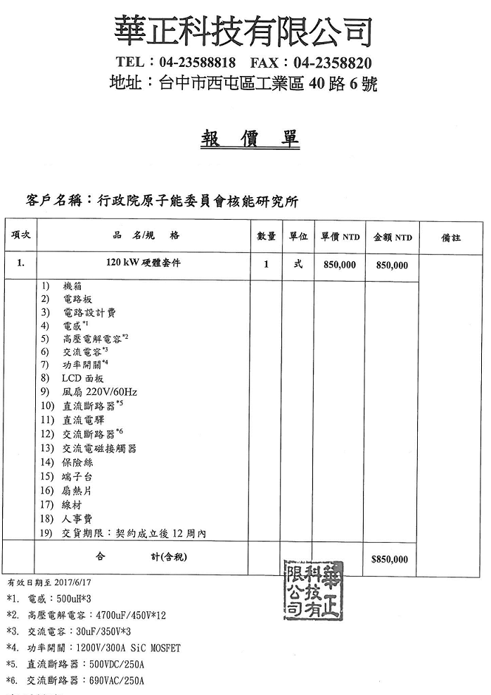
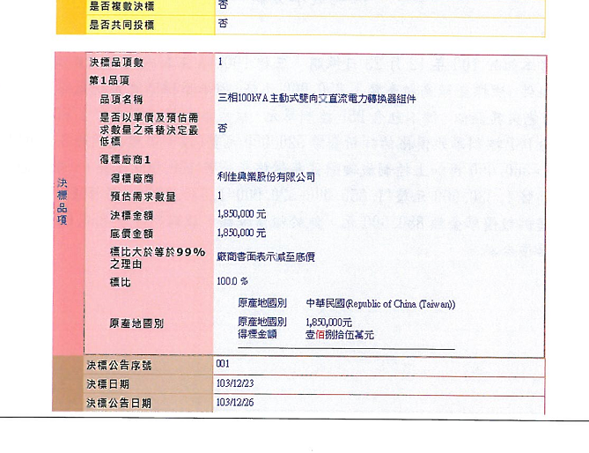
採購作業相關事項---規格預算分析
▓本案預算分析來源有二：
1.以前採購歷史紀錄(可至工程會網站查詢決標紀錄)扣除本次未採買項目。
2.廠商估價單
★預算分析填寫具體仔細

Slide 57
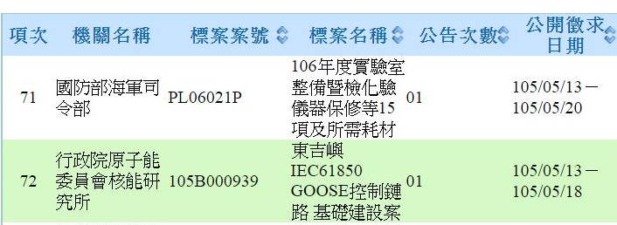
採購作業相關事項---規格預算分析
★工程會網路公開徵求
預算分析來源:
1.廠商估價
2.網路搜尋
★預算分析填寫具體仔細

Slide 58
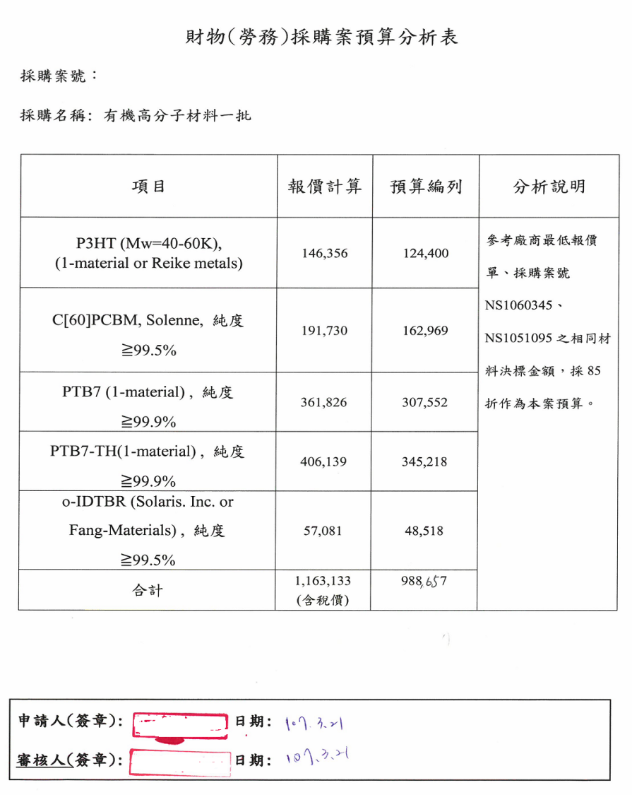
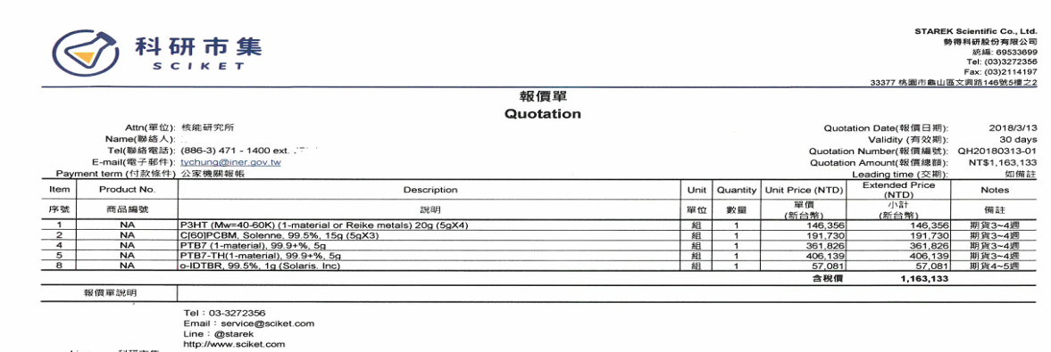
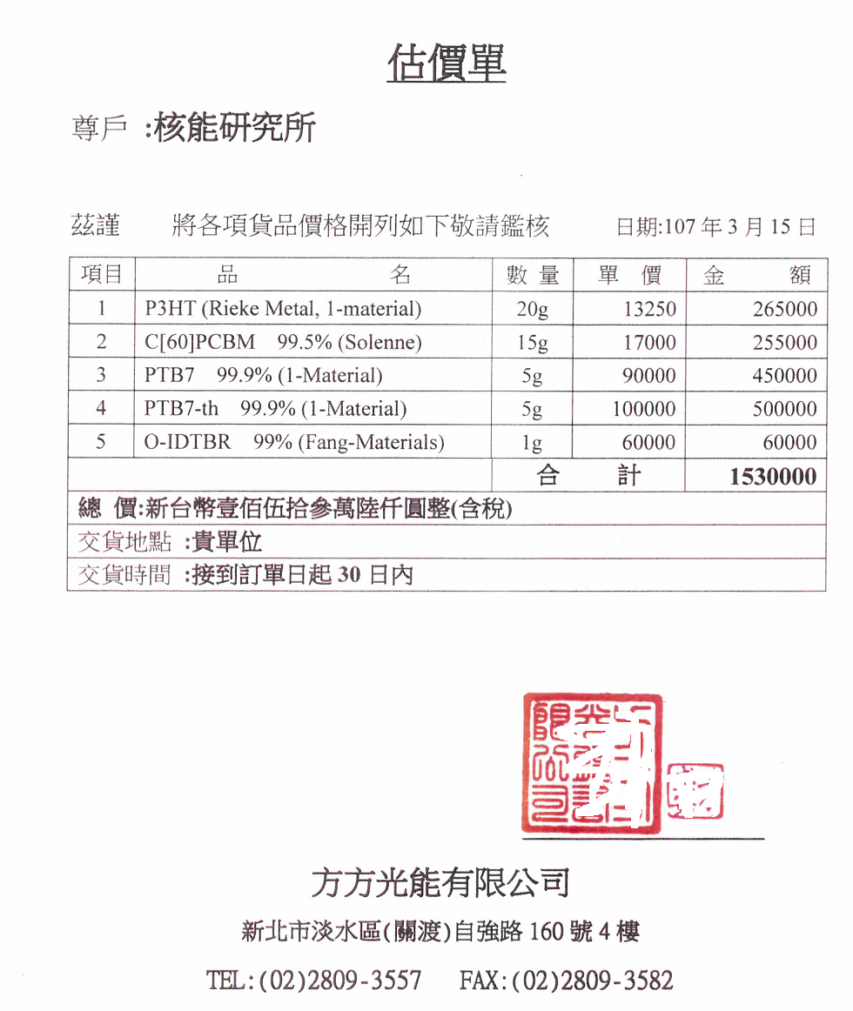
採購作業相關事項---規格預算分析
★科研市集估價116萬 方方光能153萬如何做預算分析？
※本案以估價較低之廠商價格打85折及105、106年曾採買項目之決標金額，作為預算。
→預算分析較確實 可減少大額的標餘款。

Slide 59
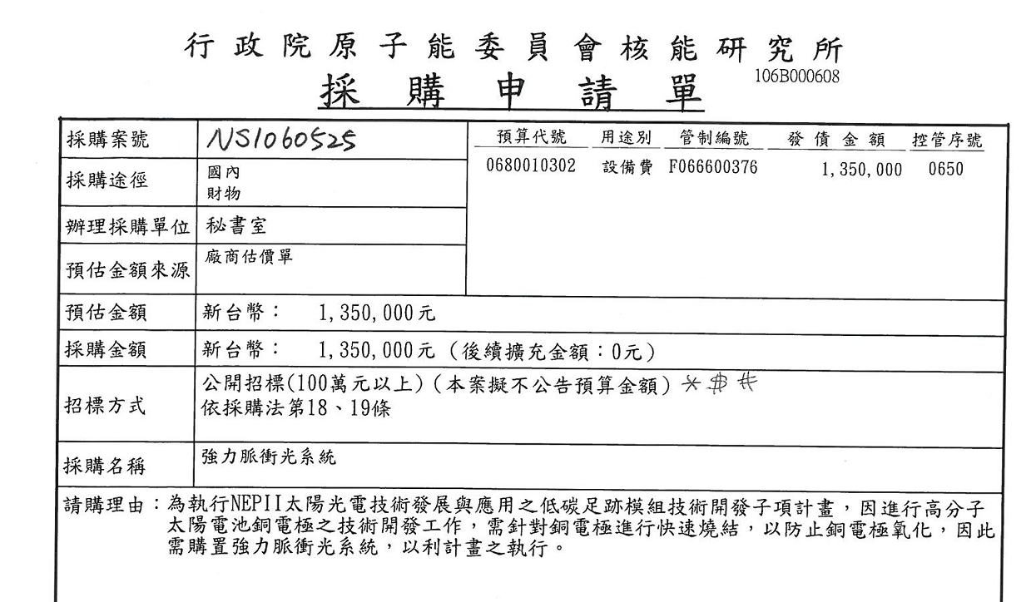
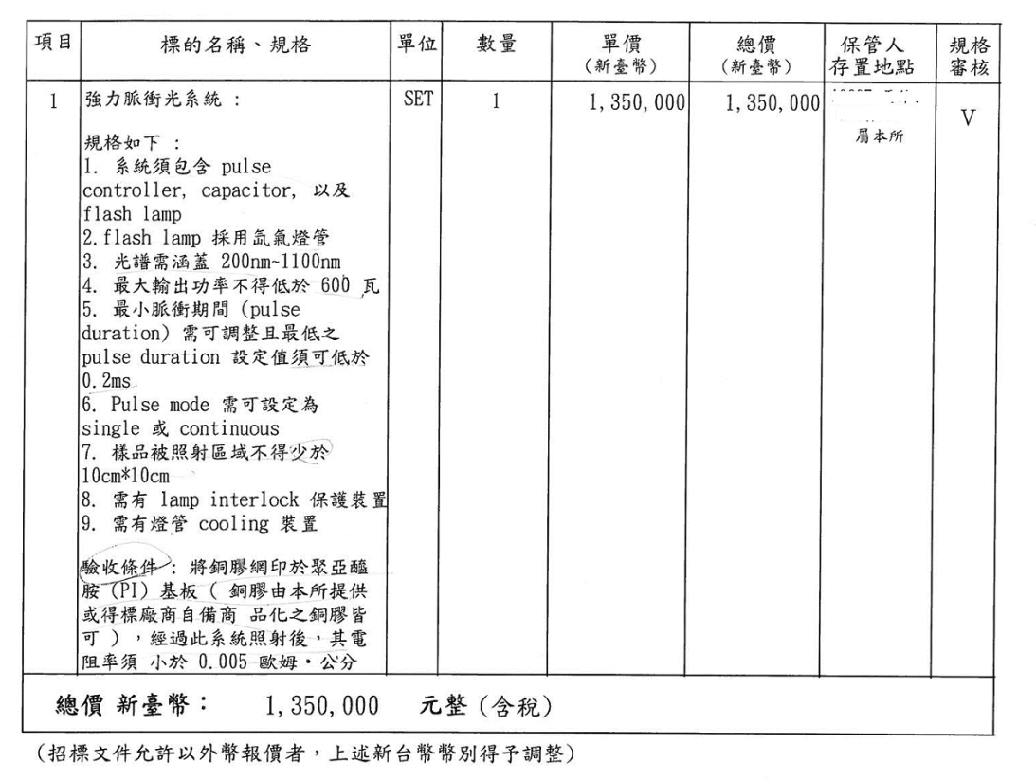
採購作業相關事項
公告金額以上公開招標—申請
★採購申請設備屬公告金額以上應公告預算且填寫規格訂定檢核表
※一律公告預算

Slide 60
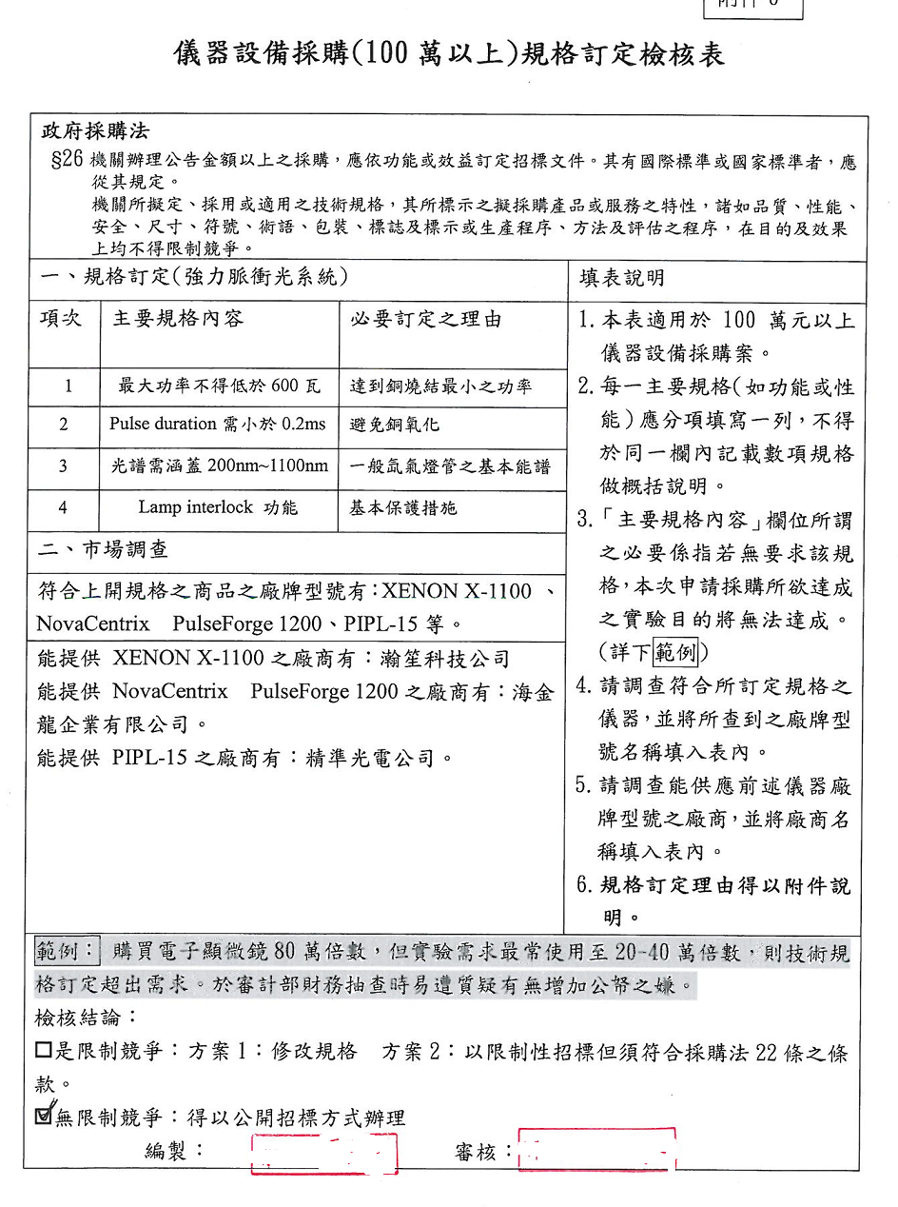
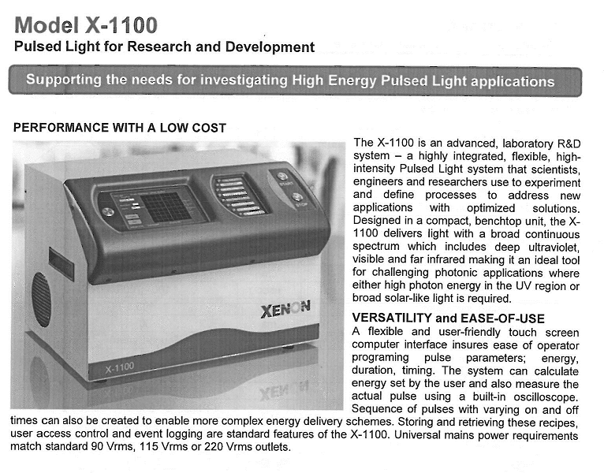
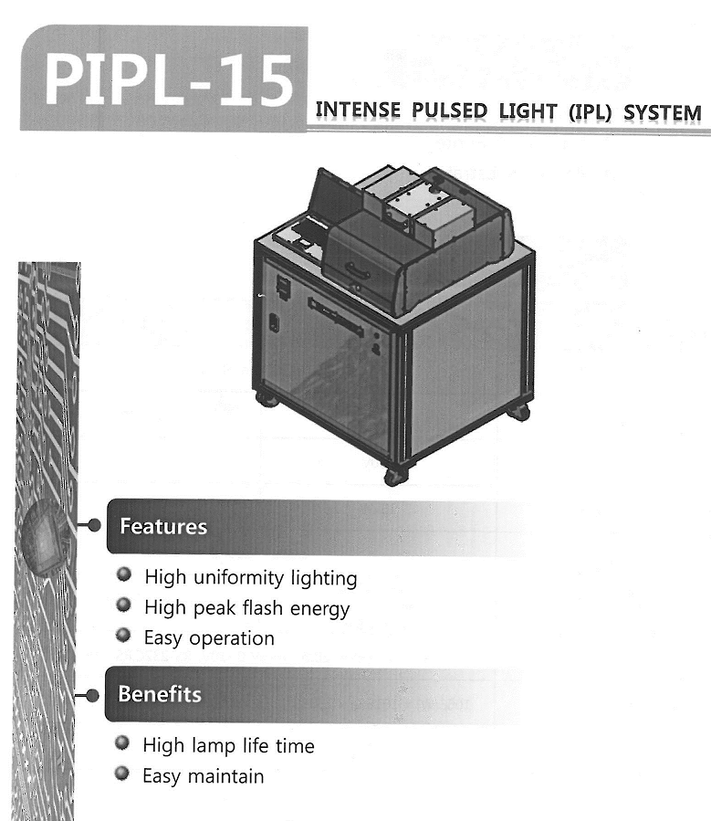
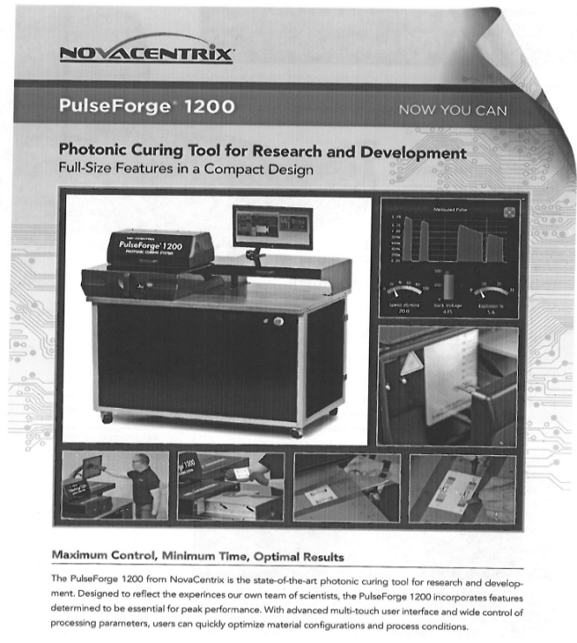
採購作業相關事項
公告金額以上公開招標--規格檢核表
★主要規格訂定以滿足需求即可；檢核目的為檢視是否為某個廠牌及廠商量身訂做；故公開招標即應有多個廠牌及廠商可符合需求。【但訂製品除外】
※本案檢附三種型號之型錄資料，屬較完整案例

Slide 61
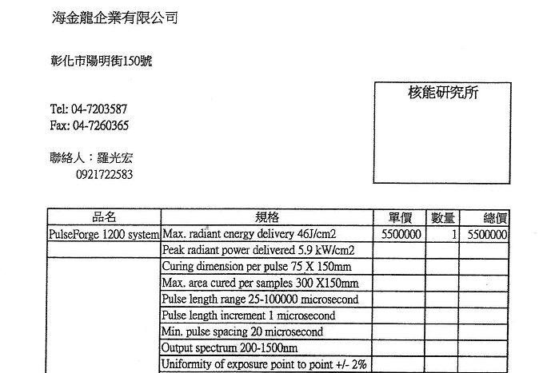
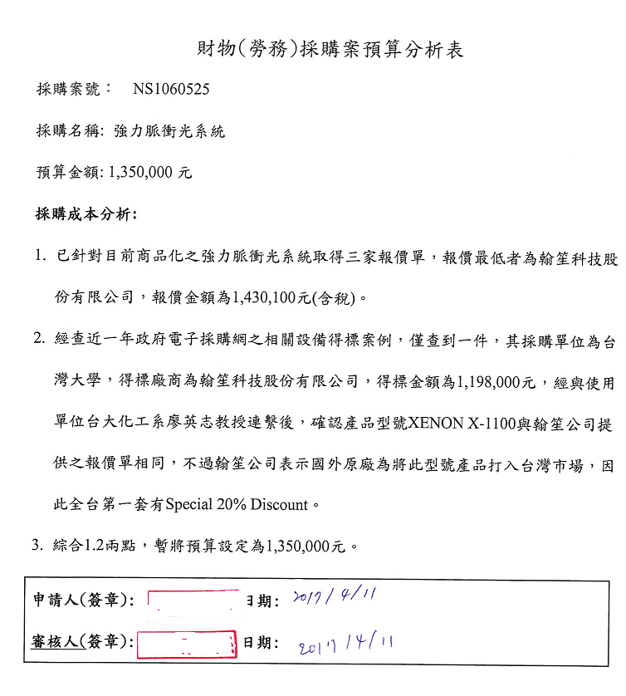



採購作業相關事項
公告金額以上公開招標--預算分析
本案預算分析來源有二：
1.以前採購歷史紀錄(至工程會網站電子採購網查詢決標紀錄) 。
2.廠商估價單
※工程會網站
※廠商估價單

Slide 62


採購作業相關事項
公開招標--規格檢核表
★公告金額以上→公開招標→檢核表
★檢核表有二個問題?
1.主要規格訂定之理由充分嗎?
2.有無綁規現象?

Slide 63



採購作業相關事項
公開招標--規格檢核表
★必要訂定理由應填寫為什麼要訂那樣的規格(如：光源強度1000suns以上…)，重點是實驗需求。
★檢核結果只有一家廠商 一個型號，就有綁規之疑? 應採限制性或再尋找其他符合的型號，並檢附型錄或佐證資料，以確保無綁規之疑。
補充之型號電性量測範圍只有0-5V
再檢視主要規格是否可接受0-5V?
修正後由一家符合變成二家

Slide 64
限制性§22-1-4 條款之引用
1.本案為106年NL1060482後續研究，故引用§22-1-4採限制性招標。
2.本案委託項目第1項:軟體更新版本及客製化部分功能；第2項技術諮詢。預算以委辦費支用。
3.招標對象為吉安建設有限公司
吉安建設有限公司
※1.§22-1-4原有採購之後續維修、零配件供應、更換或擴充，因相容或互通性之需要，必須向原供應廠商採購者。本案106年係中華大學非吉安建設?
2.本案採購項目與106年度大致相同，為何軟體部分不以設備費勻支?

Slide 65

限制性§22-1-4 條款之引用
1.本案為106年NL1060482之委託研究案，引用§22-1-4採限制性招標。
2.本案委託項目第1項:軟體更新版本及客製化部分功能；第2項技術諮詢。預算以業務費及設備費支用。
3.招標對象為中華科技大學

Slide 66




採購作業相關事項--驗收
★驗收時應確實逐項點驗並拍照，未確實驗收有違反政府採購法。
有物無帳補列帳
錯誤的項目
更正後的項目

Slide 67





採購作業相關事項--驗收
契約所附型錄
驗收紀錄所附機器照片
※補救措施:契約第16條變更或換貨

Slide 68





採購作業相關事項--驗收
履約貨品型號與契約不符?
解決方案: 換貨或採同等品審查---本案換貨

Slide 69






採購作業相關事項--驗收
※共同供應契約引用之條款與工程會契約範本不一樣 要回歸每個案件之契約
履約貨品型號與契約不符?
解決方案: 換貨或採較高級之替代品審查---本案採較高級之替代品(簽會所部長官核可)

Slide 70
契約變更/停產或較優規格
主旨：有關採購案名「風向風速計採購與安裝」(契約編號NS1070109)契約規格變更乙案，簽請核示。
說明：
一、本案為公開招標，廠牌限定為德國Thies公司之風向風速計，本案由日進環境科技有限公司承作(以下簡稱承商)。(契約文件節本如附件一)
二、依承商107年3月29日107日字第10704號申辦函(如附件二)略以：
(一)本案採購契約之採購明細表項目一，因德國原廠(Thies)已停產原契約需求之型號4.3150.10.141(原廠停產證明及新款建議如附件三)，本公司擬申請變更為新款型號4.3151.10.141，能達成原型號所有功能，並相容於本購案採購之系統。
(二)附件四為功能比較表，證明新型號規格能達到原型號所有功能。
(三)比較承商提供之報價單，新舊機型價格相同(附件五)，而另詢別家廠商則是新機型(4.3151.10.141)的價格略高於舊機型(4.3150.10.141)(附件五)。
三、依承商之說明，因原廠已證明原型號已停產，也有建議更改的型號，能取代原型號，並與採購之系統相容，價格也無變更，而詢別家廠商則是新機型價格高於舊機型價格。故可依本案採購契約第十六條第(四)項第1款，當契約原標示之型號4.3150.10.141不再製造時，更改成型號為4.3151.10.141，因其效益相同，且不用增加契約價金。
四、附件六為契約規格變更前後對照表。
擬辦：奉准後移至秘書室辦理變更契約作業

Slide 71



契約變更/停產或較優規格
附件一：NS1070109採購契約節本

Slide 72

契約變更/停產或較優規格
附件二：廠商提出變更需求公文

Slide 73

契約變更/停產或較優規格
附件三：原廠說明

Slide 74

契約變更/停產或較優規格
附件四：主要規格比較表

Slide 75


契約變更/停產或較優規格
附件五：價格比較
本購案承商：新舊機型價格相同為66,900元

Slide 76


契約變更/停產或較優規格
另詢報價：新機型貴2,000元，對應本案項目1的總價為72,700，高於承商報價

Slide 77

契約變更/停產或較優規格
附件六：契約編號NS1070109變更前後比較表

Slide 78
問題
契約規範如下：
Q：廠商交貨17英吋VGA觸控螢幕1台，驗收紀錄，與契約符合。
A:
1.依照上述契約變更簽奉核可後，再發驗收通知單重新驗收~~
2.建議爾後可將規格訂為人機介面至少10.4英吋…。

Slide 79
謝謝指教

